Slide 1
शिवजागृती महाविदयालय,नळेगाव
अर्थशास्त्र विभाग
वर्ग – बी.ए.तृतीय वर्ष
पेपर क्र.X
भारतीय अर्थव्यवस्था
संकल्पना – भारतीय अर्थव्यस्थेचे स्वरूप
प्रा.अमोल अरुण पगार (अर्थशास्त्र विभाग प्रमुख )

Slide 2
आज आपण काय शिकणार?
भारतीय अर्थव्यवस्थेची पार्श्वभूमी
भारतीय अर्थव्यवस्थेचे स्वरूप-

Slide 3
भारतीय अर्थव्यस्थेचे स्वरूप
1.मिश्र अर्थव्यवस्था
2.शेतीप्रधान अर्थव्यवस्था
3.प्राथमिक क्षेत्राचे अस्तित्व-
4.वाढती लोकसंख्या –
5.आर्थिक विषमता –
6.कमी दरडोई उत्पन्न –
7.दारिद्रय व बेकारी

Slide 4
भारतीय अर्थव्यस्थेपुढील आव्हाने
वाढती लोकसंख्या
दारिद्रय
बेकारी
शेतमालाच्या किमतीतील चढ उतार
शेतकऱ्यांच्या आत्महत्या

Slide 5
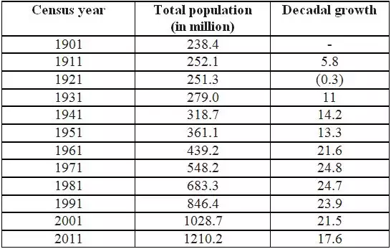
भारतीय अर्थव्यस्थेपुढील आव्हाने
1.वाढती लोकसंख्या –

Slide 6
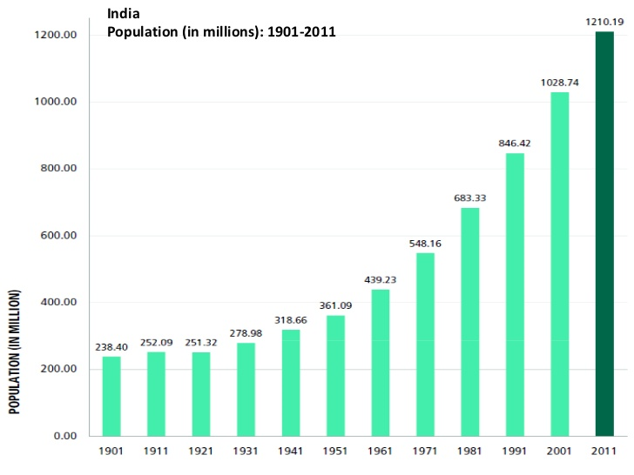
1.वाढती लोकसंख्या

Slide 7
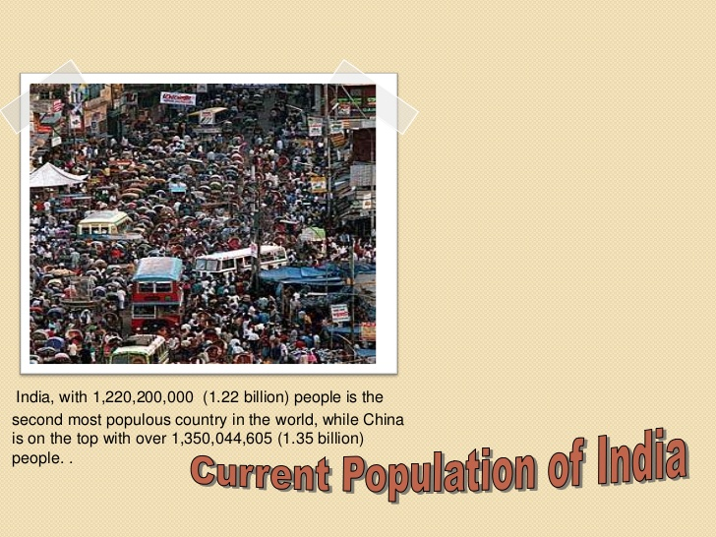
1.वाढती लोकसंख्या

Slide 8
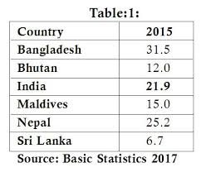
दारिद्रय

Slide 9
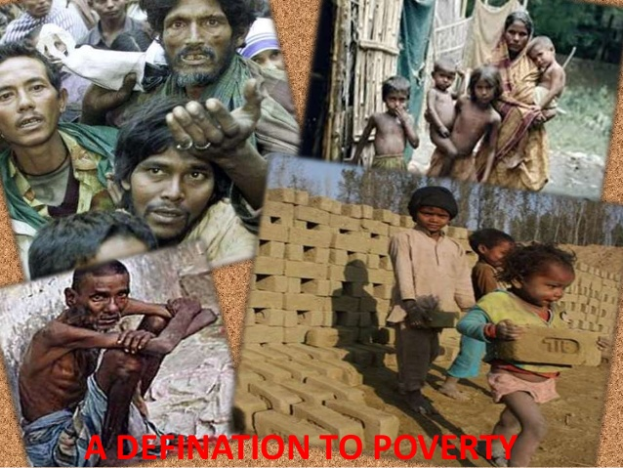
दारिद्रय

Slide 10
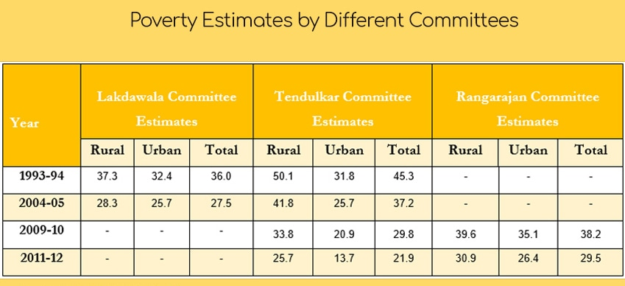
दारिद्रय

Slide 11
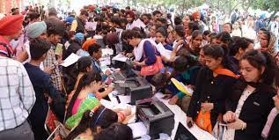
बेकारी

Slide 12
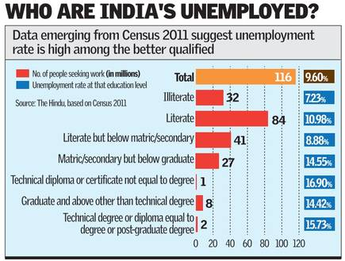
बेकारी

Slide 13
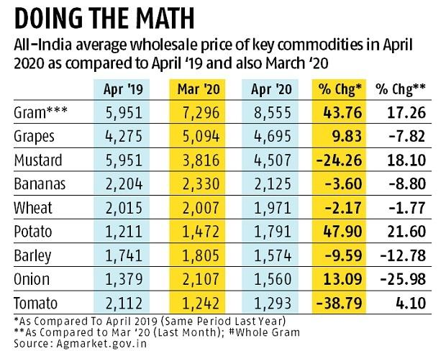
शेतमालाच्या किमती

Slide 14
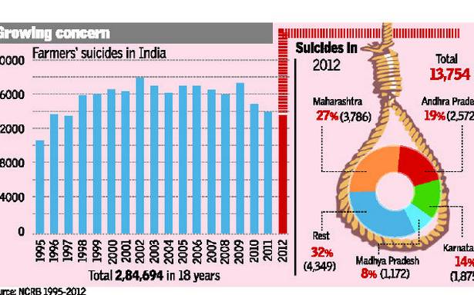
शेतकरी आत्महत्या

Slide 15
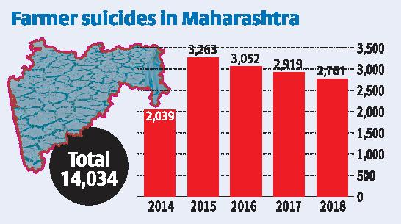
शेतकरी आत्महत्या

